Slide 1
Top-Down Network Design Chapter Five Designing a Network Topology
Copyright 2010 Cisco Press & Priscilla Oppenheimer

Slide 2
Network Topology Design Themes
Hierarchy - Flat - Mesh
Redundancy
Modularity
Well-defined entries and exits
Protected perimeters

Slide 3
Why Use a Hierarchical Model?
Reduces workload on network devices
Avoids devices having to communicate with too many other devices (reduces “CPU adjacencies”)
Constrains broadcast domains
Enhances simplicity and understanding
Facilitates changes
Facilitates scaling to a larger size

Slide 4
Hierarchical Network Design
Enterprise WAN
Backbone
Core Layer
Campus A
Campus B
Campus C
Distribution Layer
Campus C Backbone
Access Layer
Building C-1
Building C-2

Slide 5
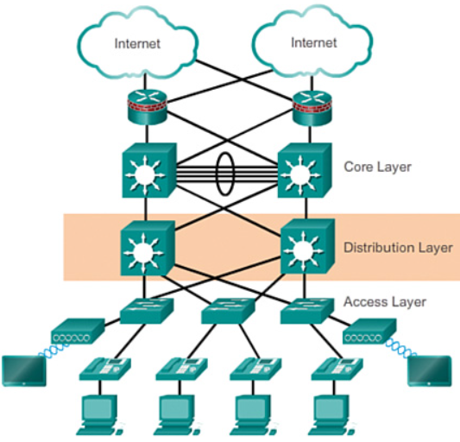
Hierarchical Network Design

Slide 6
Hierarchical Design Model
Benefits:
Reduces workload on network devices
Constrains broadcast domains
Enhances simplicity and understanding
Facilitates changes
Facilitates scaling to a larger size

Slide 7
Hierarchical Design Model
A core layer of high-end routers and switches that are optimized for availability and speed
A distribution layer of routers and switches that implement policies and segment traffic
An access layer that connects users via hubs, switches, and other devices

Slide 8
Hierarchical Design Model
Hierarchical Network – Access Layer
Concentration point at which clients access the network
Layer 2 switching in the access layer: Defines a single broadcast domain
Multilayer switching in the campus access layer: Optimally satisfies the needs of a particular user through routing, filtering, authentication, security, or quality of service
Multilayer switching in the WAN access layer: Helps control WAN costs using dial-on-demand routing (DDR) and static routing

Slide 9
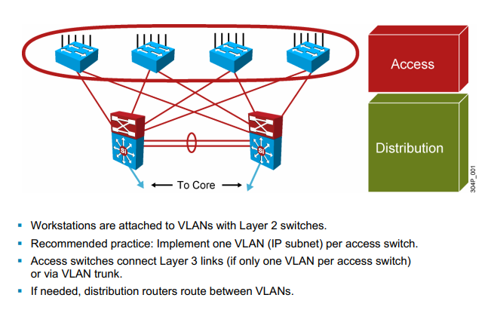
Hierarchical Design Model
Hierarchical Network – Access Layer

Slide 10
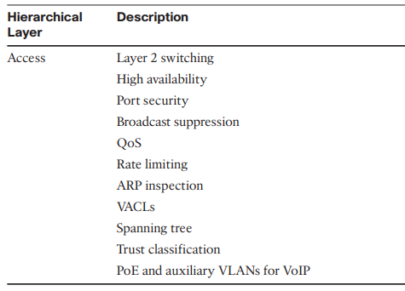
Hierarchical Design Model
Hierarchical Network – Access Layer

Slide 11
Hierarchical Design Model
Hierarchical Network –Distribution Layer
Provides multilayer switching between access and core layers:
Provides media transitions
Aggregates bandwidth by concentrating multiple low-speed access links into a high-speed core link
Determines department or workgroup access
Provides redundant connections for access devices

Slide 12
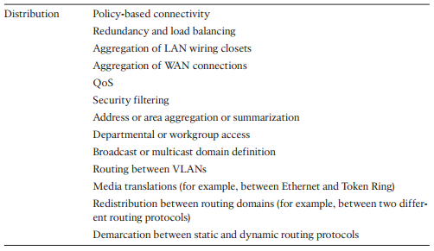
Hierarchical Design Model
Hierarchical Network –Distribution Layer

Slide 13
Hierarchical Design Model
Hierarchical Network –Distribution Layer
Implements policy-based decisions:
Filtering by source or destination address
Filtering on input or output ports
Hiding internal network numbers by route filtering
Static routing
Security
Quality of service mechanisms

Slide 14
Hierarchical Design Model
Hierarchical Network – Core Layer
The function of the core layer is to provide fast and efficent data transport that:
Forms a high-speed backbone with fast transport services
Provides redundancy and fault tolerance
Offers good manageabilit

Slide 15
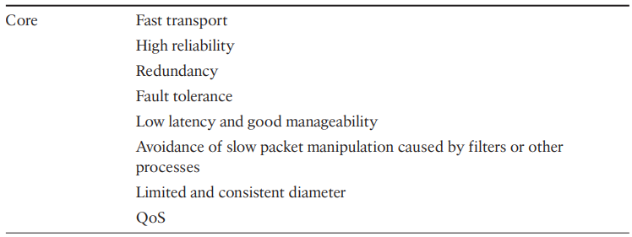
Hierarchical Design Model
Hierarchical Network – Core Layer

Slide 16
FLAT
FLAT – Mạng phẳng
Headquarters in Medford
Grants Pass Branch Office
Mô hình mạng dung cho mạng nhỏ. Không có sự phân cấp, các thiết bị mạng đóng vai trò ngang hàng nhau đảm nhận các công việc giống nhau. Dễ thiết kế triển khai và duy trì theo dõi. Nhưng khó để mở rộng
Klamath Falls Branch Office
Ashland Branch Office
Flat Loop Topology

Slide 17
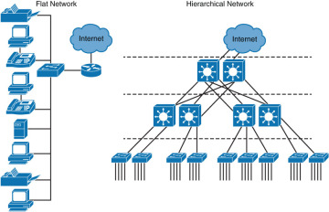
Flat Versus Hierarchy

Slide 18
Mesh
MESH – Mạng lưới
Mạng lưới là topology được kiến nghị để hỗ trợ tính dự phòng, sẵn sàng cho hệ thống bằng việc các thiết bị mạng kết nối với nhau
Partial-Mesh Topology

Slide 19
Mesh
Partial-Mesh Topology
Full-Mesh Topology

Slide 20
Redundancy – Mạng dự phòng
Redundant network designs enable you to meet requirements for network availability by duplicating elements in a network.
Redundancy attempts to eliminate any single point of failure on the network. To enable business survivability after a disaster and offer performance benefits from load sharing, some organizations have completely redundant data centers.

Slide 21
Redundancy – Mạng dự phòng
Backup Paths
How much capacity the backup path supports
How quickly the network will begin to use the backup path
Load Sharing (Load balancing)

Slide 22
A Partial-Mesh Hierarchical Design
Headquarters (Core Layer)
Regional Offices (Distribution Layer)
Branch Offices (Access Layer)

Slide 23
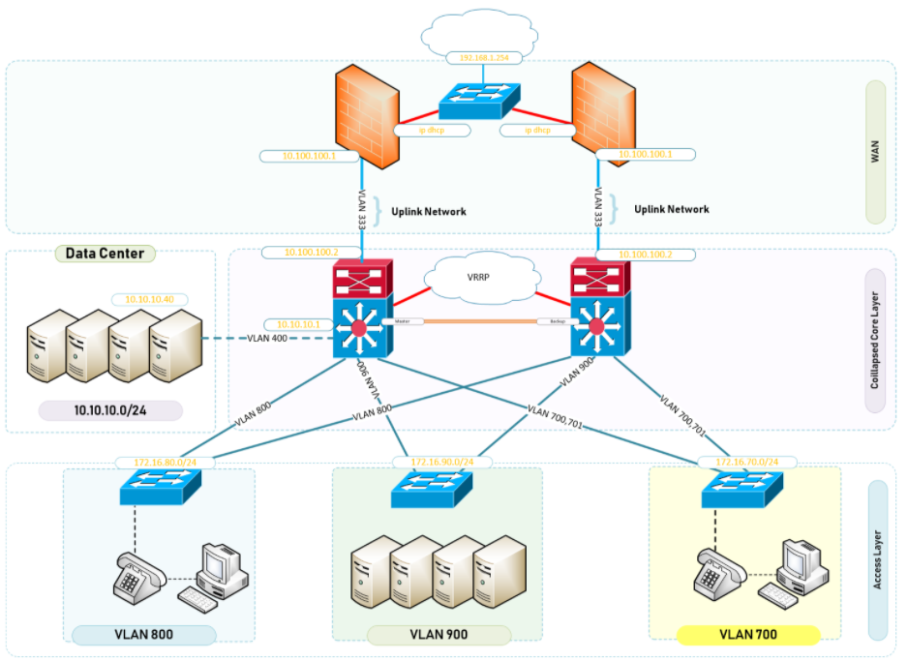
Redundancy – Mạng dự phòng

Slide 24
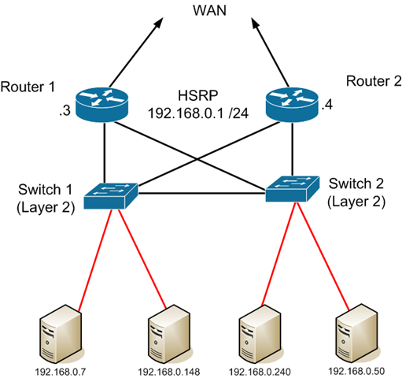
Redundancy – Mạng dự phòng

Slide 25
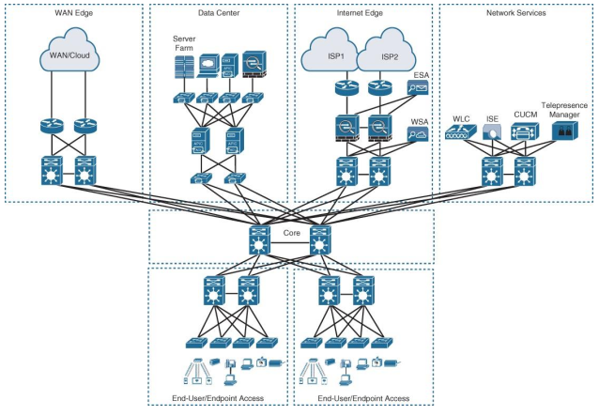
Redundancy – Mạng dự phòng

Slide 26
Redundancy – Mạng dự phòng
Before you select redundant design solutions, you should first analyze the business and technical goals of your customer, as discussed in Part I, “Identifying Your Customer’s Needs and Goals.” Make sure you can identify critical applications, systems, internetworking devices, and links. Analyze your customer’s tolerance for risk and the consequences of not implementing redundancy.
Make sure to discuss with your customer the tradeoffs of redundancy versus low cost, and simplicity versus complexity. Redundancy adds complexity to the network topology and to network addressing and routing.

Slide 27
How Do You Know When You Have a Good Design?
When you already know how to add a new building, floor, WAN link, remote site, e-commerce service, and so on
When new additions cause only local change, to the directly-connected devices
When your network can double or triple in size without major design changes
When troubleshooting is easy because there are no complex protocol interactions to wrap your brain around
Notes:
Said by Dr. Peter Welcher, consultant and author of many networking articles in magazines, etc.

Slide 28
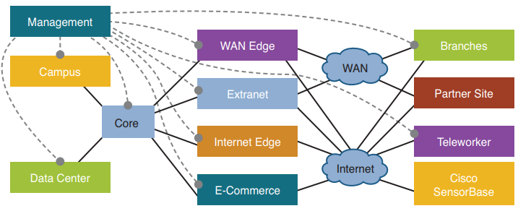
Network Modules
ENTERPRISE EDGE

Slide 29
Network Modules
Campus
Cung cấp kết nối đến người dung cuối
Phân bổ thiết bị đến từng vị trí cơ sở hạ tầng
Ex: Nhiều tầng của tòa nhà, nhà tòa nhà, nhiều khu vực…
Cung cấp các dịch vụ ứng dụng đến người dung cuối như data, voice, video..
Campus nên được thiết kế đảm bảo cung cấp kết nối an toàn đến Data center và truy cập ra ngoài internet

Slide 30
Network Modules
Data center
Bao gồm: Servers, Các ứng dụng, Lưu trữ (phục vụ cho người dung bên trong hệ thống mạng và bảo mật đối với bên ngoài.)
Data center kết nối với Core giúp liên kết trao dỗi dữ liệu với người dung cuối
Core phải có nhiệm vụ thiết lập các thiết bị định tuyến, thiếc bị truy cập, thiết bị vận chuyển dữ liệu, cân bằng tải…để hỗ trợ người dung kết nối được với khu vực này

Slide 31
Network Modules
Management
Cung cấp các theo dõi, phân tích hệ thống, xác thực, các truy cập…
Quản lý mạng được chia làm hai loại: in-band và out-of-band
Nên được thiết kế một switch chuyên dụng hoặc Vlan riêng biệt cho quản lý

Slide 32
Network Modules
Management
In-band: Sử dụng các giao thức SSH, HTTP, Telnet
Out-of-band: sử dụng kết nết trực tiếp đến thiết bị quản lý của hệ thống qua cổng console, aux

Slide 33
Network Modules
WAN Edge
Là thành phần đảm nhận việc kết nối đến các chi nhanh khác của doanh nghiệp
WAN Edge thuộc sở hữu của doanh nghiệp hoặc đa phần là từ nhà cung cấp dịch vụ internet

Slide 34
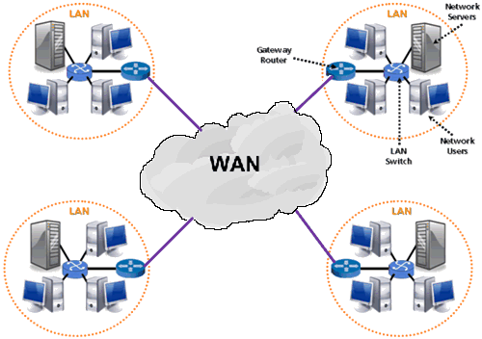
Network Modules
WAN Edge

Slide 35
Network Modules
Extranet
Thành phần này cung cấp các kết nối an toàn đến các đối tác doanh nghiệp, khách hàng, đối tác… truy cập vào hệ thống mạng.
Ex: Remote-access VPN

Slide 36
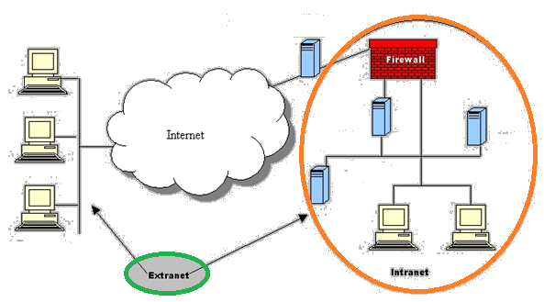
Network Modules
Extranet

Slide 37
Network Modules
Internet Edge
Thành phần cung cấp các kết nối cho hệ thống mạng bên trong ra internet.
Bao gồm DMZ site

Slide 38
Network Modules
Internet Edge
ISP 1
ISP 1
Enterprise
Paris
Enterprise
NY
Option A
Option C
ISP 1
ISP 2
ISP 1
ISP 2
Enterprise
Paris
Enterprise
NY
Option B
Option D

Slide 39
Network Modules
Branches
Cung cấp kết nối đến người dùng ở các site khác của doanh nghiệp sử dụng các dịch vụ.
Bao gồm: Các LAN kết nối đến site chính thông qua kết nối riêng WAN, Internet thông qua VPN

Slide 40
Network Modules
Partner site
Đại diện cho khách hàng, đối tác thông qua Extranet, hay Internet

Slide 41
Network Modules
E-Commerce
Bao gồm các host ứng dụng, dịch vụ, dữ liệu sử dụng cho công việc kinh doanh (mua, bán) các sản phẩm

Slide 42
Network Modules
E-Commerce
Web and application servers
Database servers Contain the application and transaction information.
Firewall and firewall routers: Quản lý kiểm soát truy cập từ bên ngoài
Network intrusion prevention systems (IPS)
Multilayer switch with IPS modules

Slide 43
Network Modules
Teleworker
Dành cho việc làm việc từ xa (tại nhà, đi công tác) của nhân viên
Ex: Remote-access VPN, Desktop remote, security Wireless, IP telephony, IP Video.

Slide 44
Network Modules
Cisco SensorBase
Đóng vai trò update các mối đe dọa, virus mã đọc, các các, phương thức tấn công…
Ex: malware, serial attack, email, web security.

Slide 45
Network Modules
Campus - Server Farm:
Chứa các server dịch vụ phục vụ cho hệ thống doanh nghiệp
Đảm bảo tính toàn vẹn dữ liệu, backup, an toàn bảo mật, hoạt động 24/24…

Slide 46
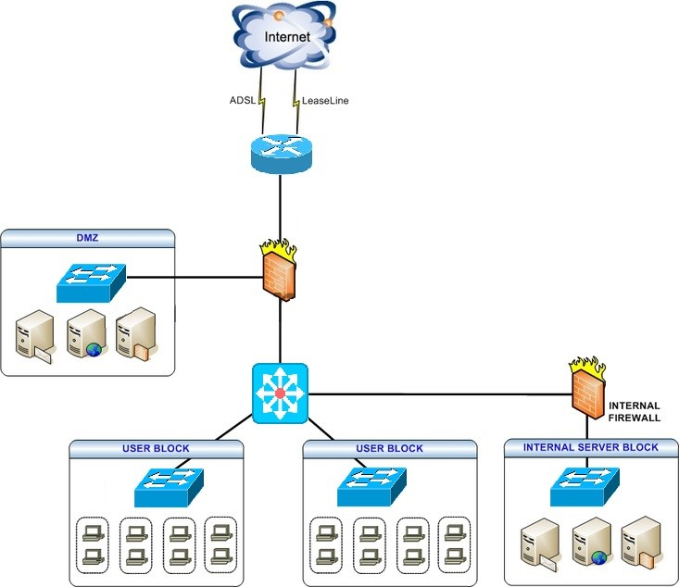
Network Modules
Campus - Server Farm:

Slide 47
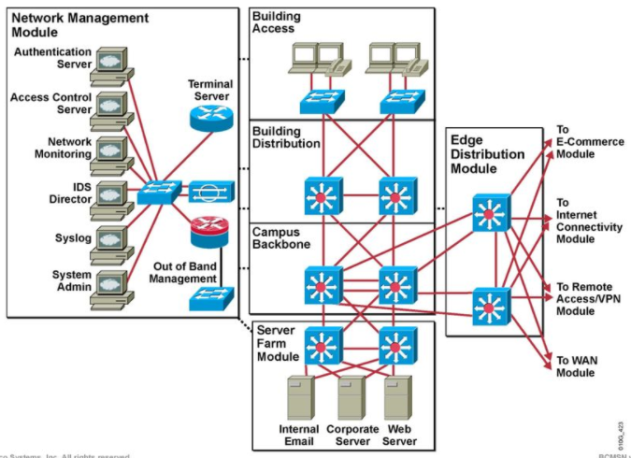
Network Modules
Campus - Server Farm:

Slide 48
WLANs and VLANs
A wireless LAN (WLAN) is often implemented as a VLAN
Facilitates roaming
Users remain in the same VLAN and IP subnet as they roam, so there’s no need to change addressing information
Also makes it easier to set up filters (access control lists) to protect the wired network from wireless users

Slide 49
Summary
Use a systematic, top-down approach
Plan the logical design before the physical design
Topology design should feature hierarchy, redundancy, modularity, and security

Slide 50
Review Questions
Why are hierarchy and modularity important for network designs?
What are the three layers of Cisco’s hierarchical network design?
What are the major components of Cisco’s enterprise composite network model?
What are the advantages and disadvantages of the various options for multihoming an Internet connection?

